Slide 1
SVJETSKI DAN UČITELJA

Slide 2
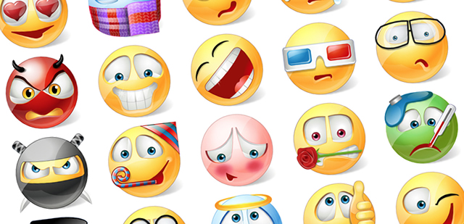
SVJETSKI DAN UČITELJA
Svjetski dan učitelja obilježava se 5.listopada.
Kad iskazujemo zahvalnost prema učiteljima zato što nas uče i podučavaju.
Proglasio ga je UNESCO 1994.godine.
U spomen na isti datum 1966.godine kada je prepisana Preporuka o statusu učitelja.

Slide 3
SRETAM VAM SVJETSKI DAN UČITELJA

Slide 4
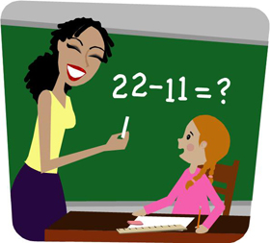

Slide 5
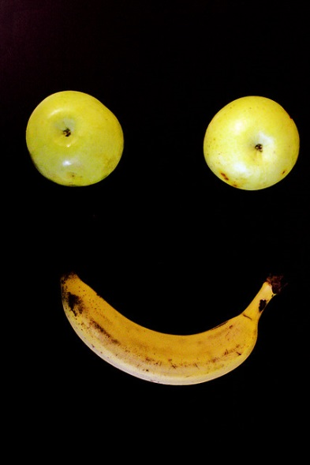
Moja najdraža nastavnica je LUCIJA ŠPACAL ona je vrlo draga i simpatična.
LUCIJA ŠPACAL je nastavnica informatike.
Upravo je volim zato što mi daje inspiraciju da volim informatiku.

